Slide 1

Habla Español
Diseño Conceptual – 2ª iteración
Abdullah Taher Saadoon Al-Musawi
Jairo Daniel Bautista Castro
Miguel de Oliveira Dias Gonçalves
Nezreg Elambri Houaria

Slide 2
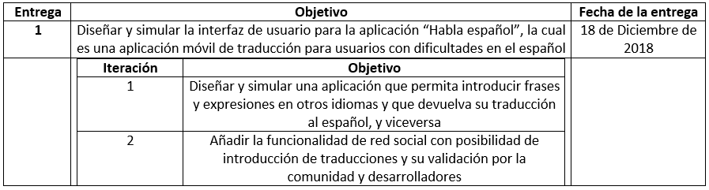
Planificación de iteraciones

Slide 3
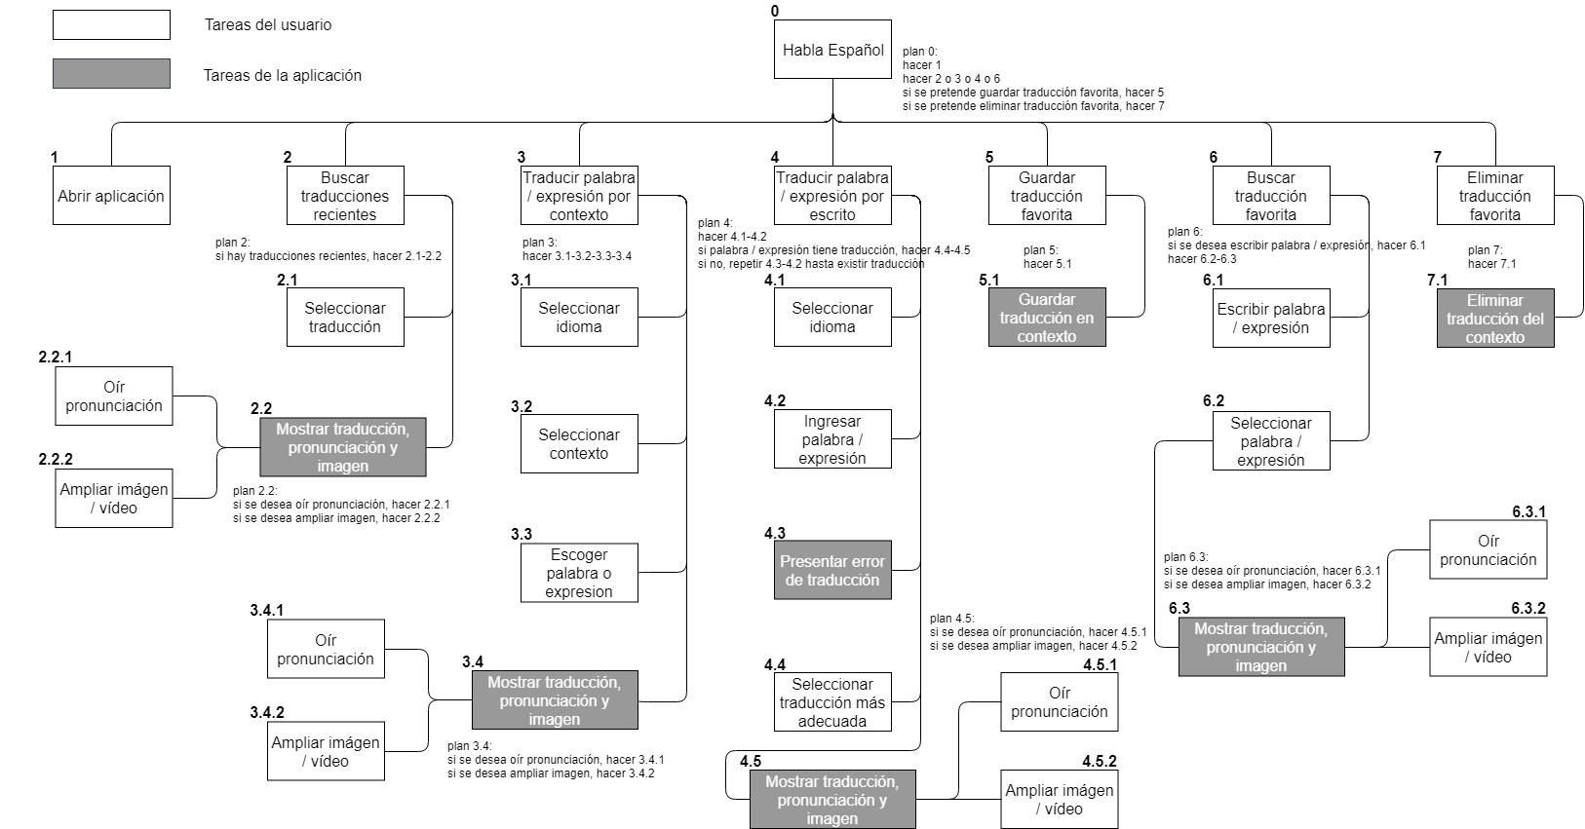
Diagrama HTA – 1ª iteración

Slide 4
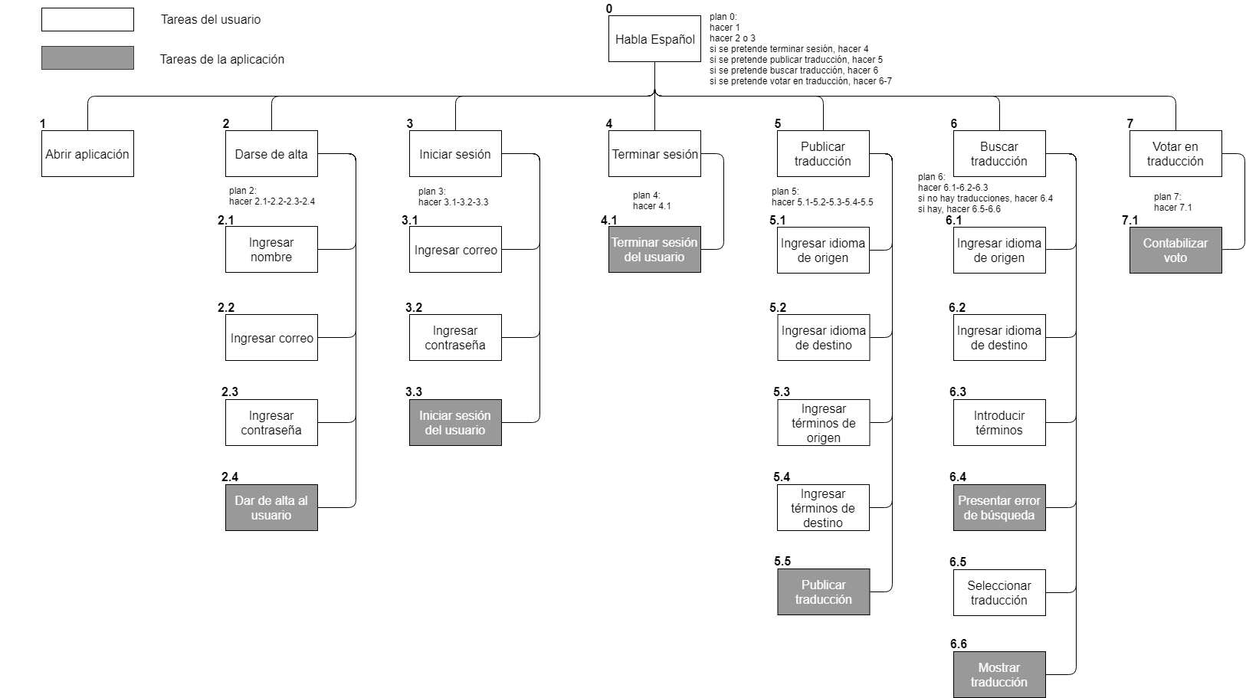
Diagrama HTA – 2ª iteración

Slide 5
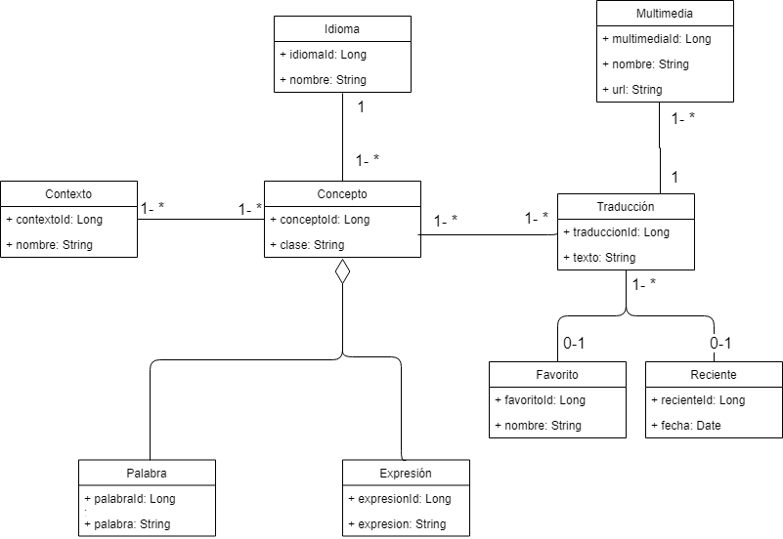
Diagrama de Conceptos – 1ª iteración

Slide 6
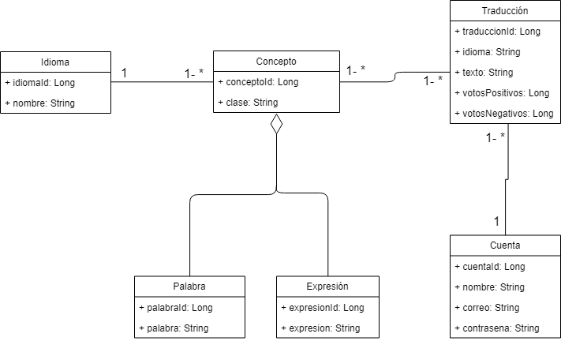
Diagrama de Conceptos – 2ª iteración

Slide 7
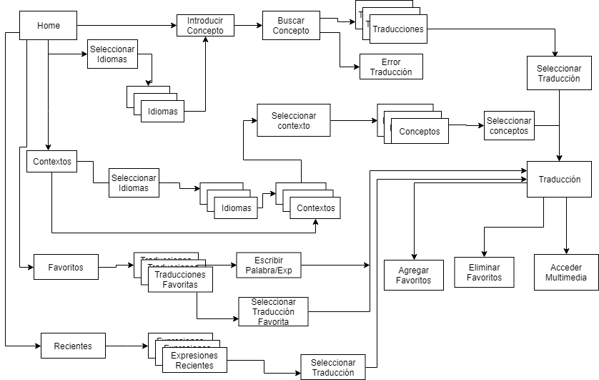
Diagrama de WireFlows – 1ª iteración

Slide 8
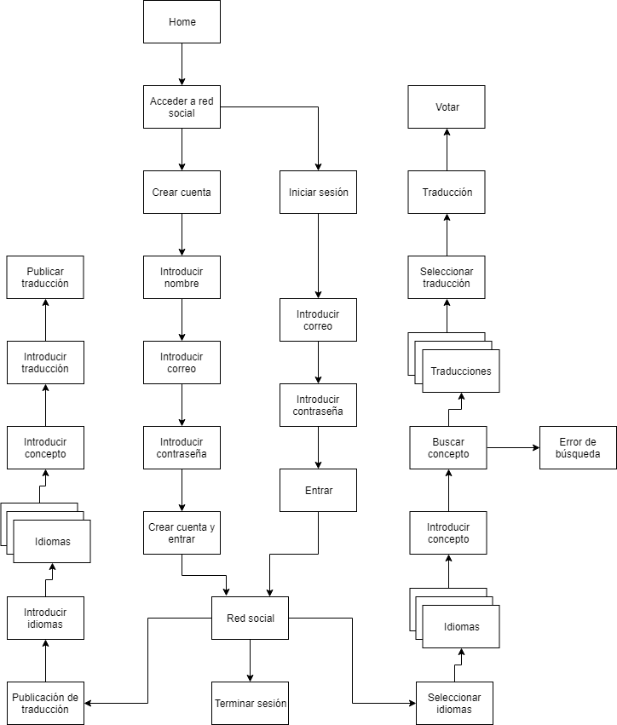
Diagrama de WireFlows – 2ª iteración

Slide 9
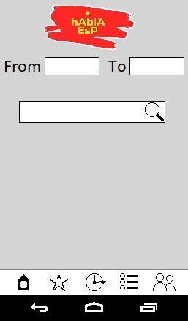
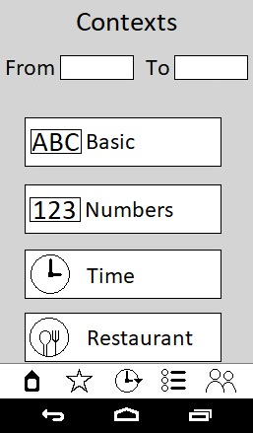
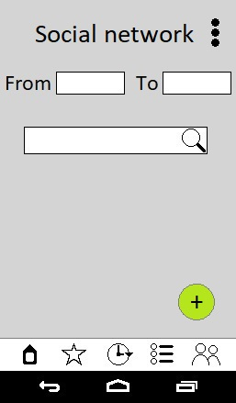
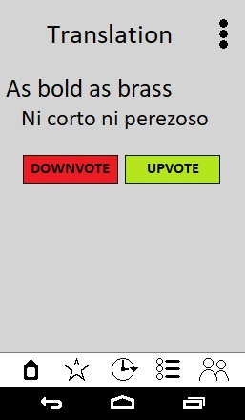
Bocetos

Slide 10
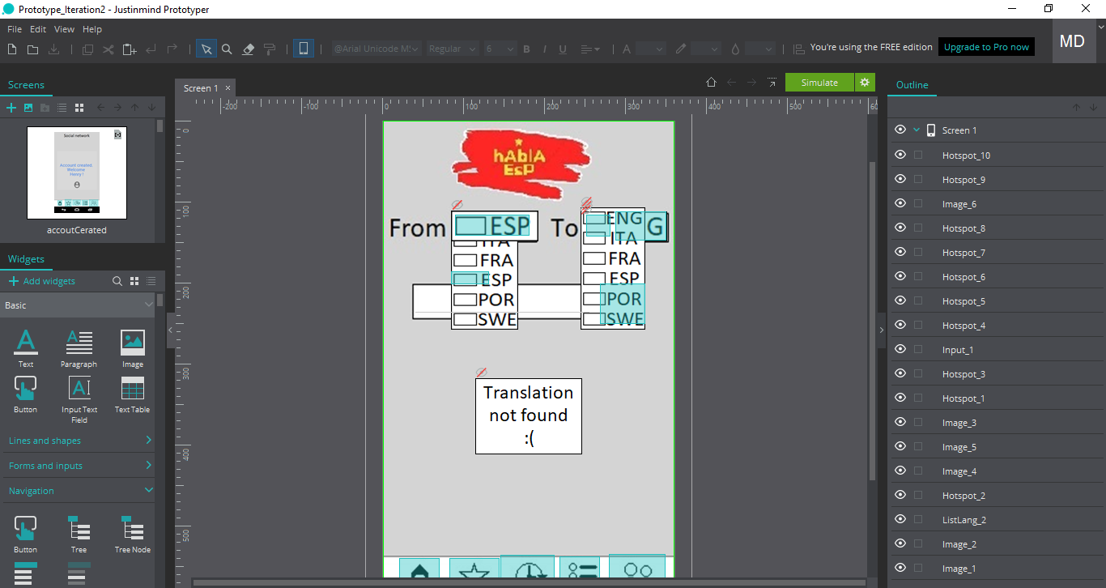
Justinmind

Slide 11
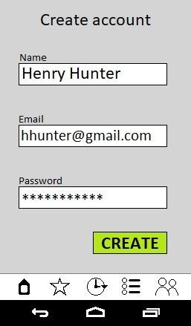
Evaluación

